Slide 1
המשתמשים יחולקו ל3 קבוצות, כל קבוצה תקבל האשטג אליו עליהם להיכנס ולחקור את רצף התמונות המוצגות בו:
#school
#homework
teacher#
עליהם יהיה לחקור ב – 3 שלבים:
1. לגלות נתונים דומים העולים בהתבוננות מרצף התמונות.
2. לאתר את המקור לדימויים באמצעות חיפוש גוגל, ידע אישי, לשאול אנשים שמכירים וכדומה..
3. לנסות לאבחן תמונה כללית על פי הבנתם, של חשיבה משותפת כלפי המתועד- מה זה אומר שככה תועד הבית ספר, שיעור הבית, מורה.
הצגה של המחקרים- ע"פ התמונות
כל קבוצה תציג את המחקר בקובץ השיתופי ותקיים דיון על ממצאים להוסיף הדיון על השקף.
כתבו את שמכם על המחקר שבצעתם

Slide 2
#school

Slide 3
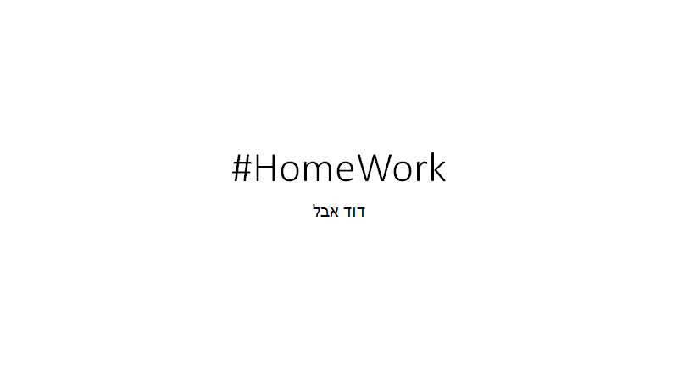

Slide 4
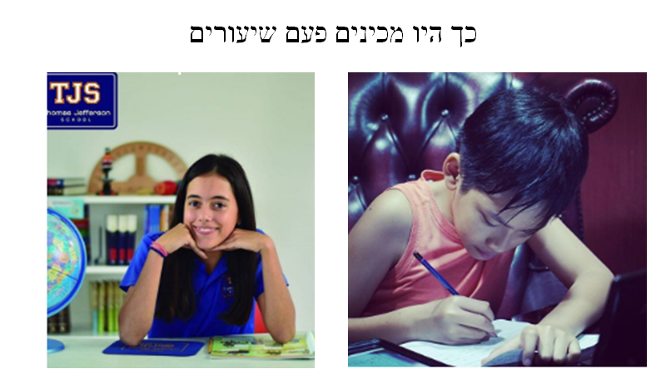
Notes:
Six tactics to help make homework more fun
So if you’re already dreading the inevitable homework fights, try Penny’s six simple tactics.
1) Be positive
As this article explains, our mood – positive or negative – is infectious. So a positive approach to homework from you should rub off on your child, saving you both tears and time.

Slide 5
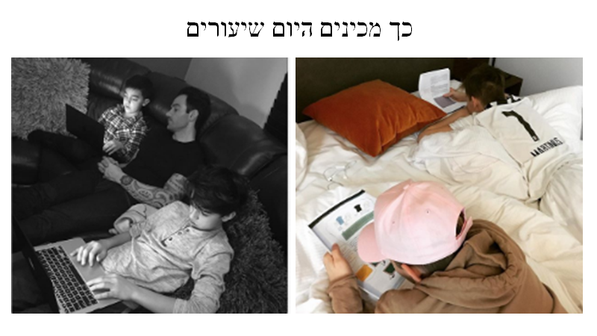
Notes:
Six tactics to help make homework more fun
So if you’re already dreading the inevitable homework fights, try Penny’s six simple tactics.
1) Be positive
As this article explains, our mood – positive or negative – is infectious. So a positive approach to homework from you should rub off on your child, saving you both tears and time.

Slide 6
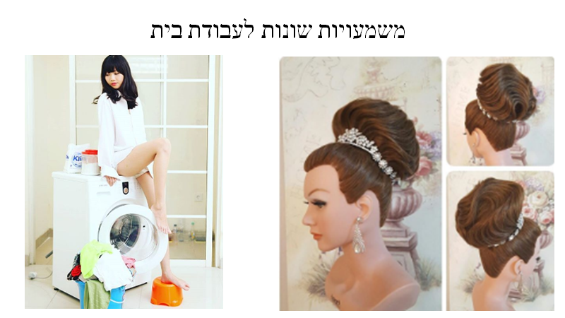
Notes:
Teenagers
Moody teenagers often present the biggest challenge. Encourage them by showing them what they might achieve if they work hard. Let them interview your friends about the rewards of their jobs and how they got there. Or take them to industry shows to show what various careers entail.

Slide 7
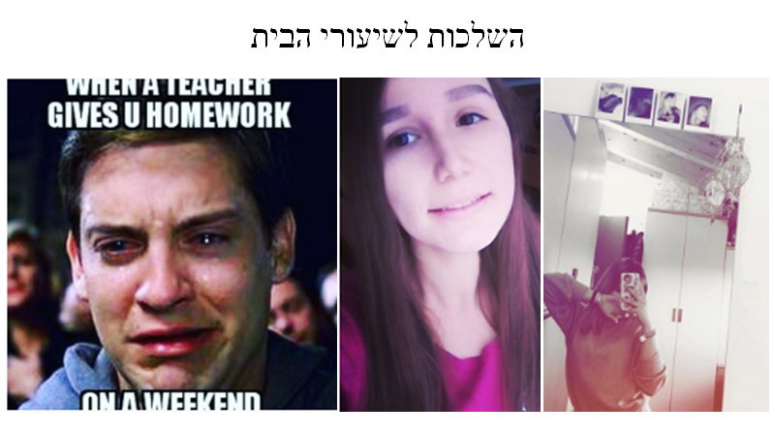
Notes:
Studies show homework doesn’t benefit young children, so why are we forcing them to do it?
No, my elementary-aged children will not be doing homework. Why? Because they don’t have to. Schooling is mandatory, homework for elementary children isn’t.

Slide 8
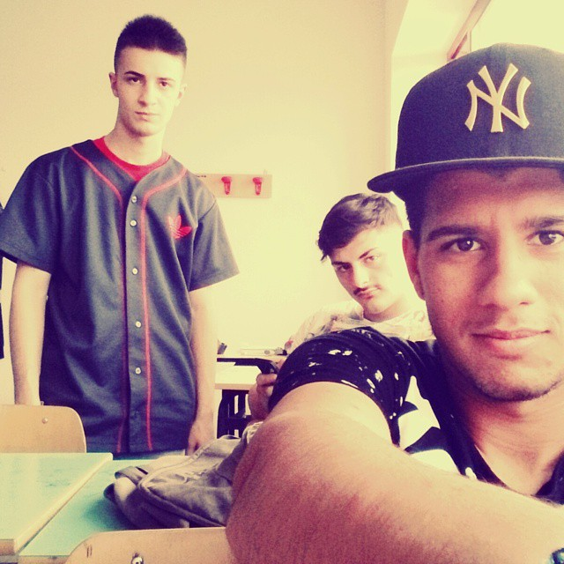
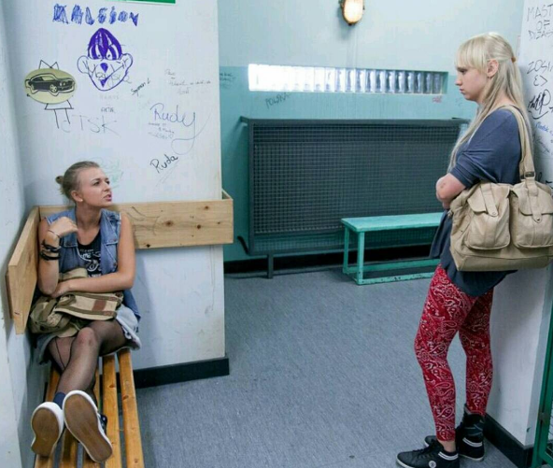
Notes:
התמונות המוצגות עבור #school מתארות מפגשים חברתיים ,(גם אם מסתכנים במעט ילדים) ארועים שרוצים להנציח ולתעד המתרחשים בסביבת בית הספר. נראה שיש בתמונות אלו כמאין סיפר מקרה המתרחש בסביבה הבית סיפרית.

Slide 9
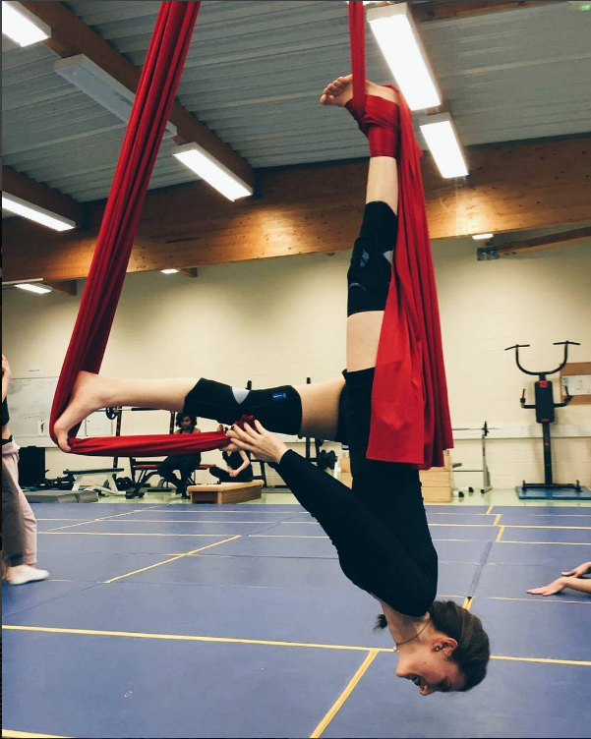
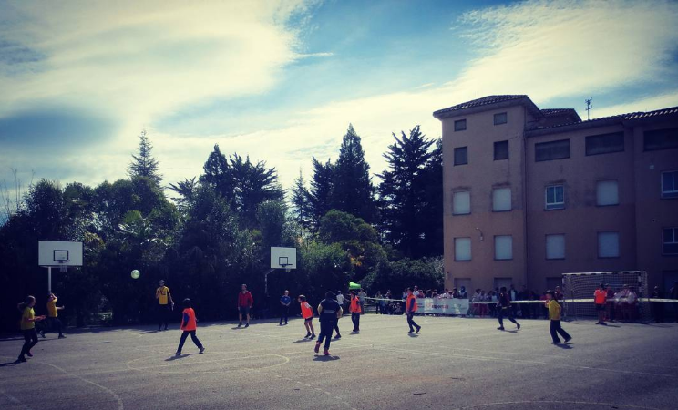

Slide 10
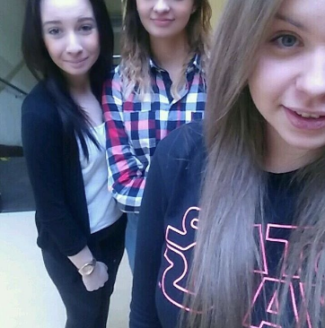
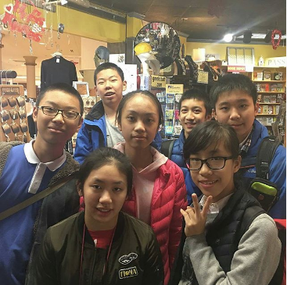

Slide 11
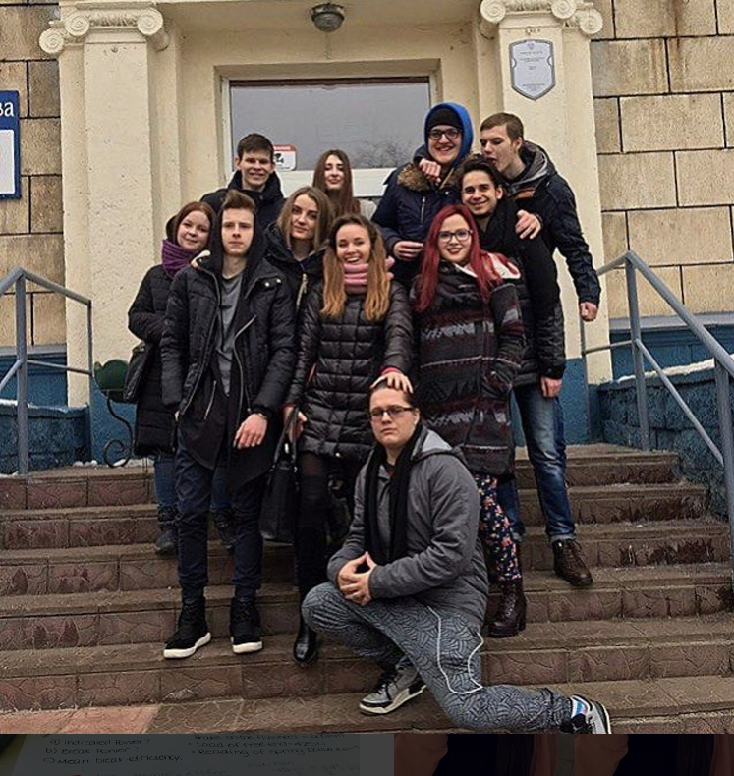
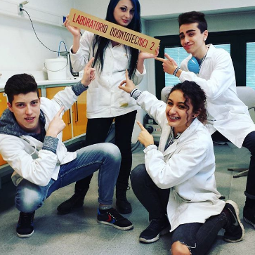

Slide 12
#homework
סופיה ברנט
רונית קרלבסקי-ברמן

Slide 13
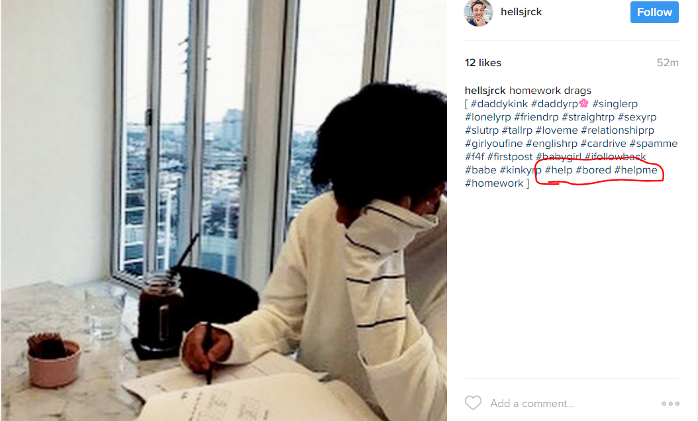
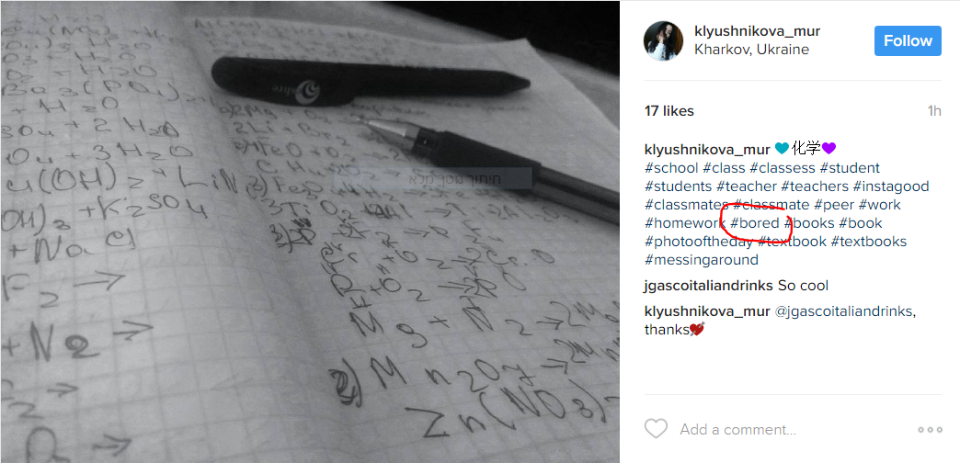
שיעורי בית-תחושה מתסכלת
Notes:
בתיוגים נוספים המביעים את התחושה המעיקה

Slide 14
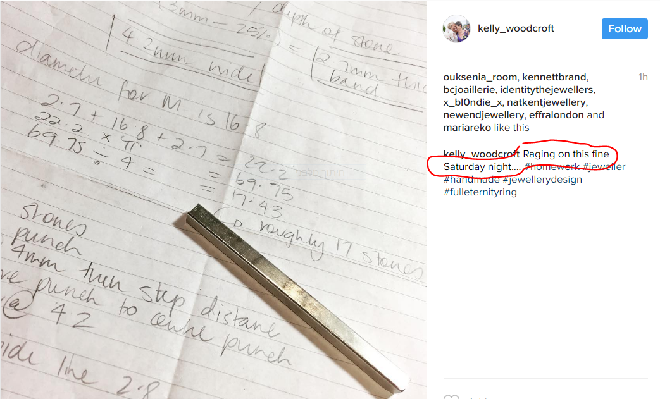
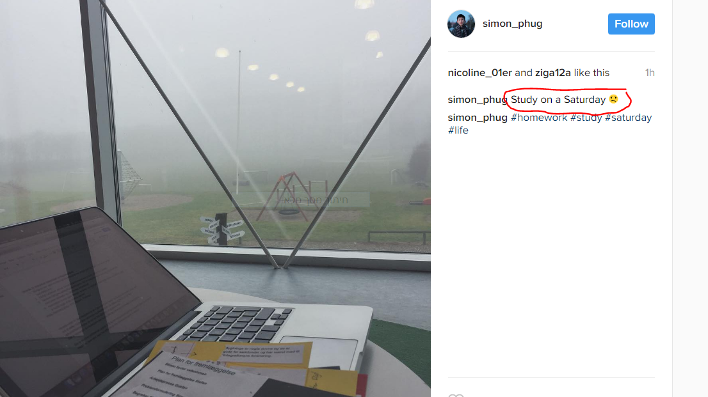
Notes:
ובתיאורים הנלווים המתייחסים לתחושה זו

Slide 15
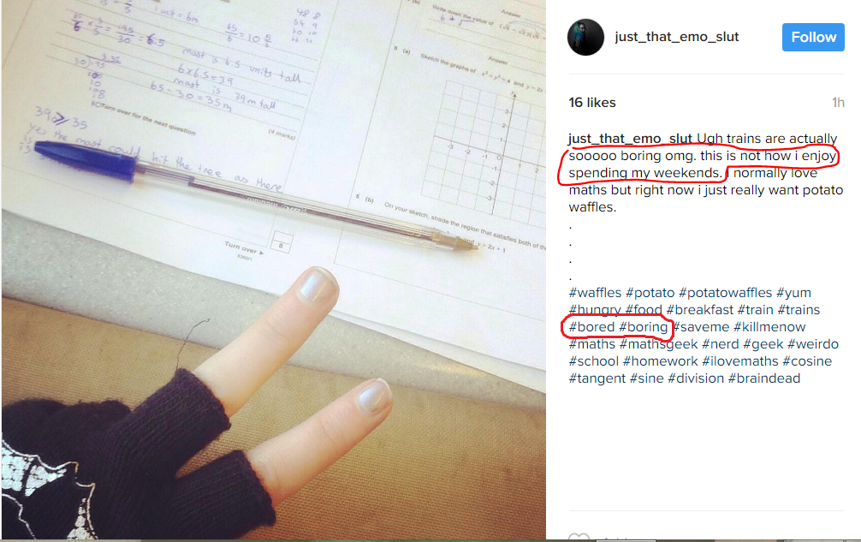

Slide 16
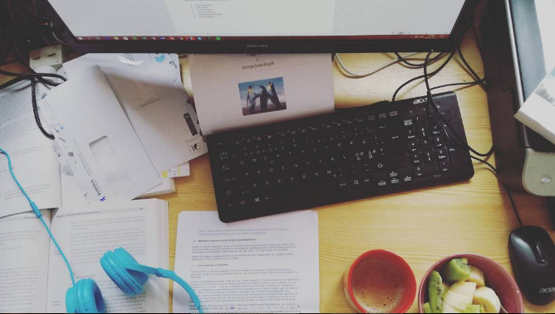
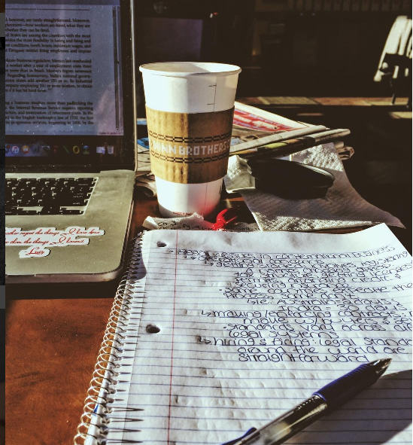
ניהול זמן יעיל- מחשב, נשנושים וגם שיעורים
Notes:
הפגת התסכול באמצעות המחשב ואוכל

Slide 17
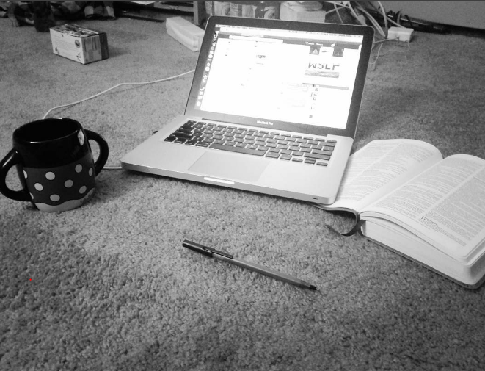
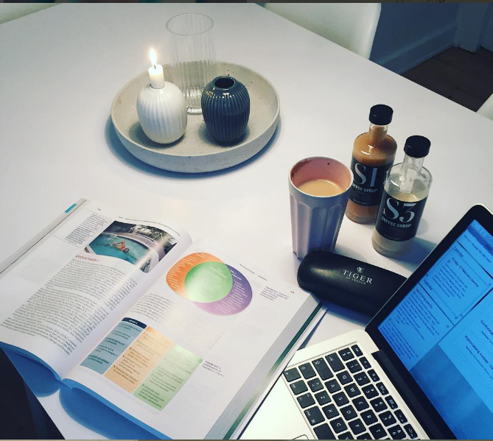

Slide 18
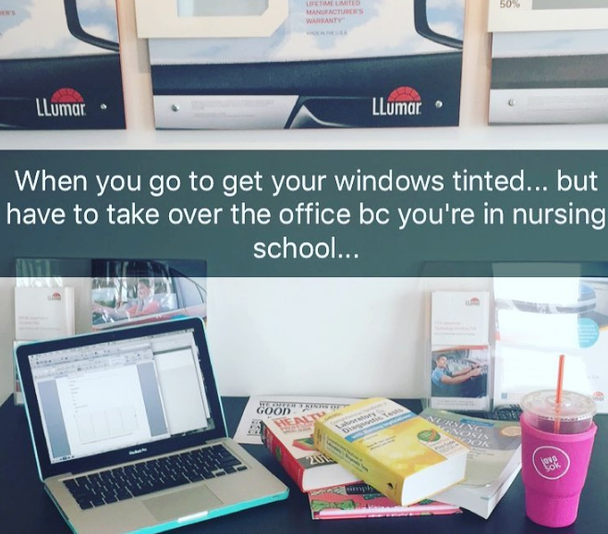
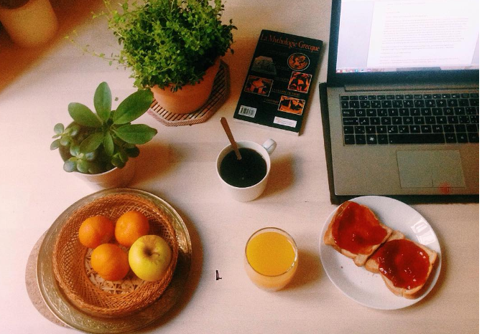

Slide 19
אושרת ניניו ואיילת ותמרי
# SCHOOL

Slide 20
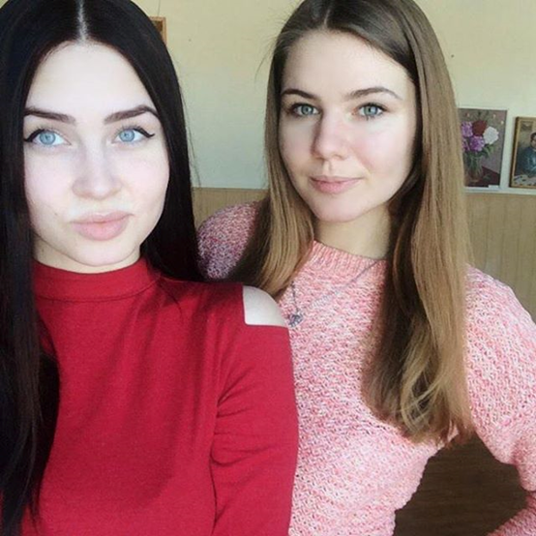
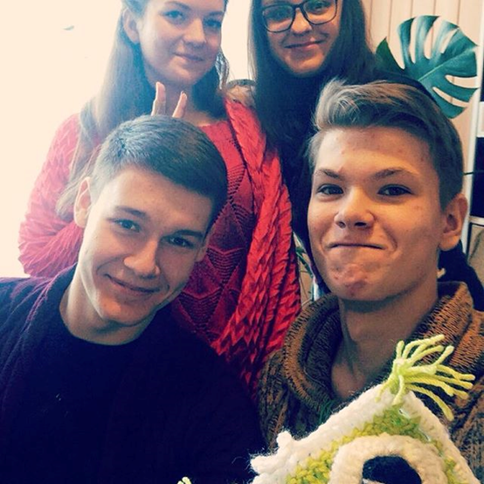
אושרת ואיילת

Slide 21
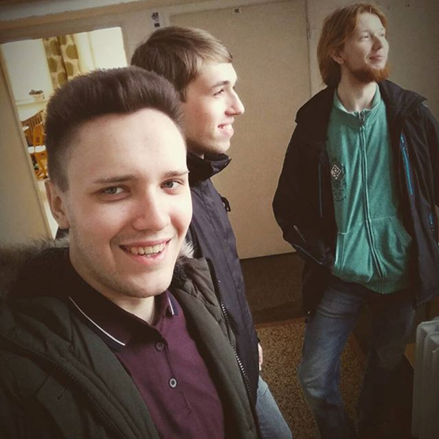
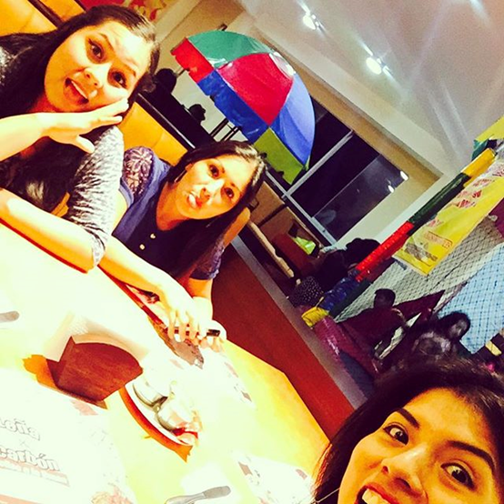
אושרת ואיילת

Slide 22
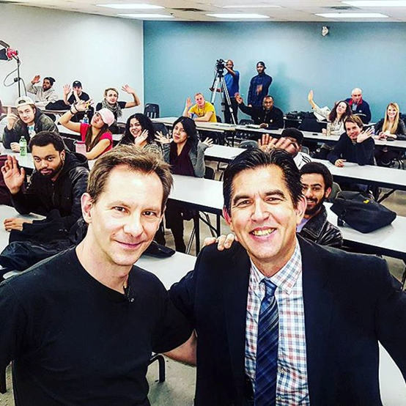
אושרת ואיילת

Slide 23
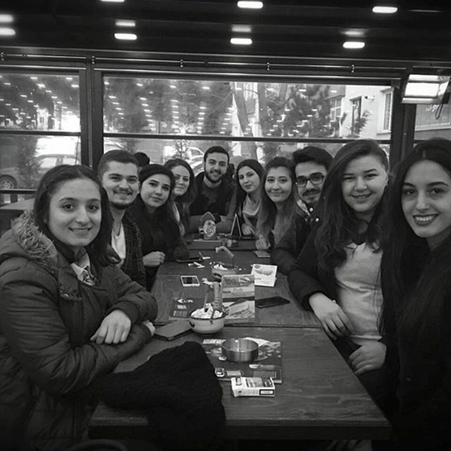
אושרת ואיילת

Slide 24
אושרת ואיילת
נראה כי בכל התמונות התלמידים לא מתעדים את בית הספר עצמו אלא את עצמם, רואים הרבה צילומי סלפי והרבה פעולות ידיים. אנו מזהות כי בתפיסתם של התלמידים את בית ספר קיימת ביקורת כלפי בתי הספר, חוסר שביעות רצון .

Slide 25
אושרת ואיילת
הסלפי כצורת ביטוי של העצמי מייצר אמירה, כנגד תחושות של קולקטיביות, של האחדות , של הזדהות ושייכות אל בית הספר. רואים תלמידים המישירים מבט אל המצלמה, גבם מופנה אל הלוח, לכיתה והם מרוכזים בעצמם.

Slide 26
קארן רבנסרי
#TEACHER

Slide 27
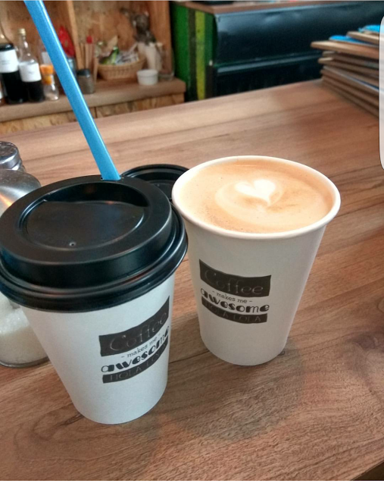
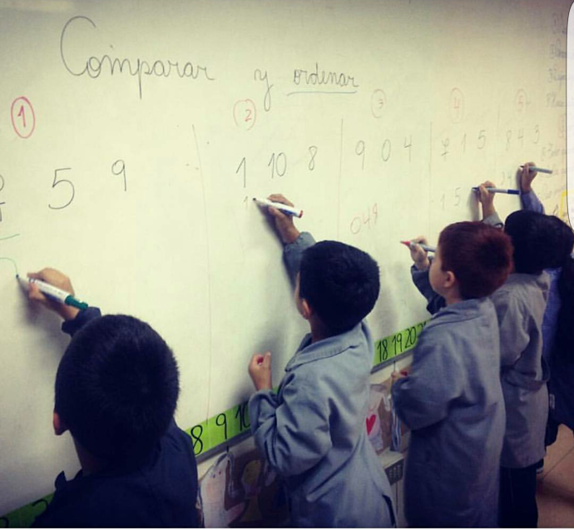
קארן רבנסרי

Slide 28
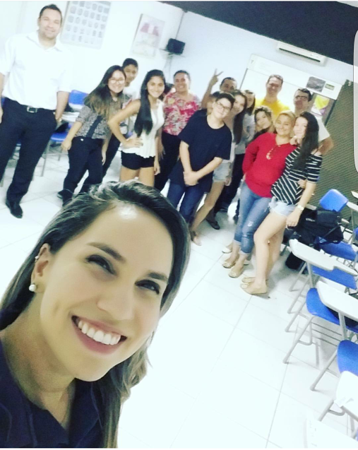
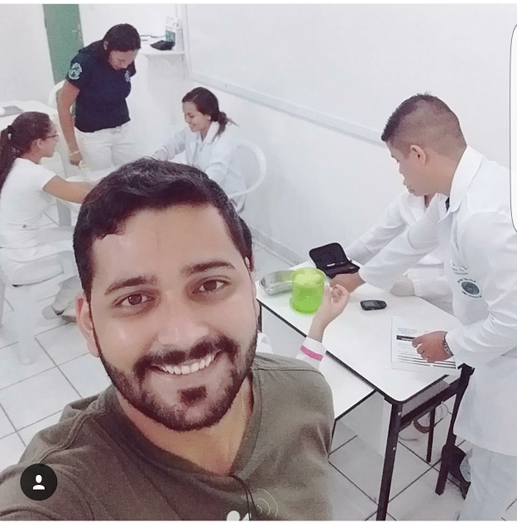
קארן רבנסרי

Slide 29
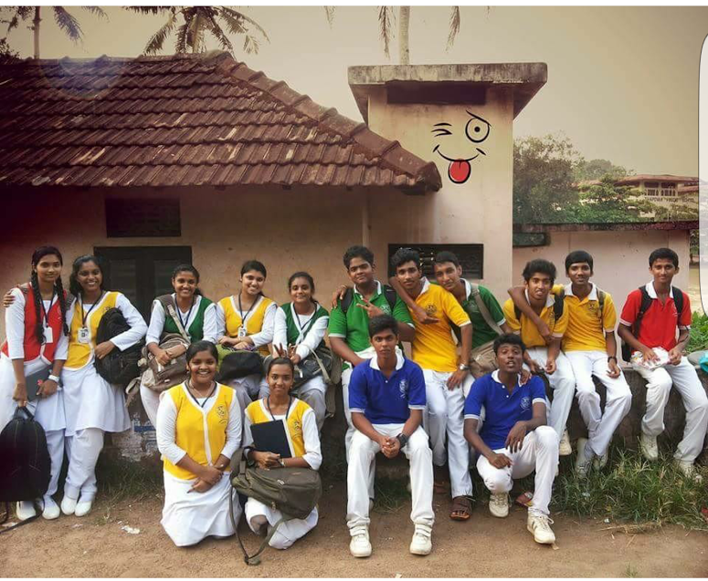
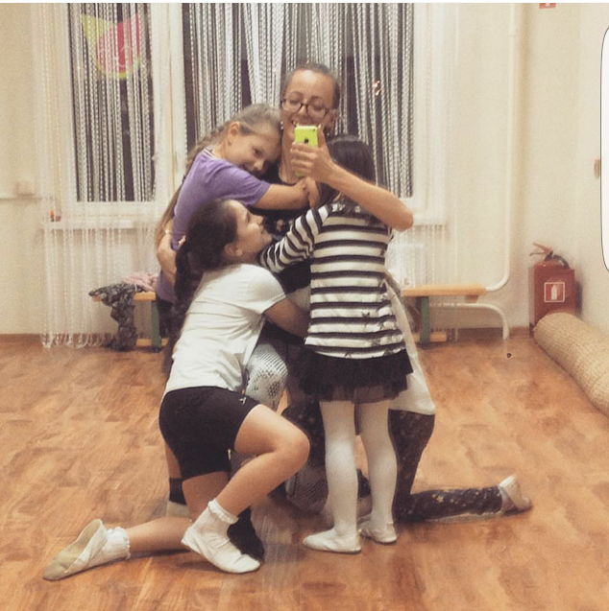
קארן רבנסרי

Slide 30
קארן רבנסרי
נראה שבחלק מהתמונות המורים הם אלה שמתעדים את עצמם, עם כיתות הלימוד שלהם, בזמן הפסקות בין השיעורים ופעילויות לימודיות אותן הן מתעדים.
כמו כן ניתן למצוא תמונות גם ממסגרות בלתי פורמליות וחוגים כמו מורה לריקוד או מורה לפסנתר יחד עם תלמידיה. אירועים המתרחשים מחוץ למסגרת הבית ספרית המוכרת.
ישנם מקרים בהם ניתן למצוא תמונות סלפי של תלמידים יחד עם מוריהם.

Slide 31
קארן רבנסרי
ניתן לראות מתוך התמונות כי ישנה חשיבות למורה בכל מסגרת גם הבית ספרית וגם מחוצה לה. הרצון לתעד את הנעשה בא לא רק מקרב התלמידים אלא גם מקרב המורים עצמם המתעדים את חייהם באמצעות האינסטגרם.

Slide 32
#Teacher נטע אליה
https://www.instagram.com/p/BQppdv-DuQJ/?tagged=teacher
בתמונות המורים שעלו בעקבות האשתג זה, נכר הרצון של המורים לתעד תמונה חיובית מחיי בית הספר: תלמידים מחייכים, תלמידים מציגים תוצרים מעין חיים אידיליים בבית הספר. מצד
מצד שני תמצאו תלמידים, הורים או מורים שהתיאשו מהמקצוע ויציגו תמונה שלילית של חיי המורה
r

Slide 33
המשך האשתג מורים נטע אליה
מורים מיואשים שרוב זמנם החופשי מתבזבז על בדיקת עבודות.
אך התמונה הבולטת שעולה מרוב התמונות היא אנשים חדורי אמונה ומסירות למקצוע שתחושה זו נכרת במבטם נוכח ולמרות העבודה הקשה.
https:/

